Slide 1
Разработка платформы дистанционного обучения для школьников.
Выполнили: Боровик А.А, Доброванова Л.Ю.
Научный руководитель: Пряхина Е.Н

Slide 2

Зачем это нужно?
Дистанционное обучение набирает все большую популярность
Имеет ряд преимуществ
Актуально на сегодняшний день

Slide 3

Цель
Разработать приложение для дистанционного обучения школьников

Slide 4
Задачи:
· Определить функционал системы
· Разработать модуль регистрации и входа в систему
· Разработать модуль добавления и редактирования курсов
· Разработать модуль прохождения тестирования
· Создать виртуальную клавиатуру
· Организовать сбор статистических данных

Slide 5

Реализация
ASP.NET Core
Razor Pages
Поддержка JS фреймворков
Кроссплатформенная поддержка

Slide 6
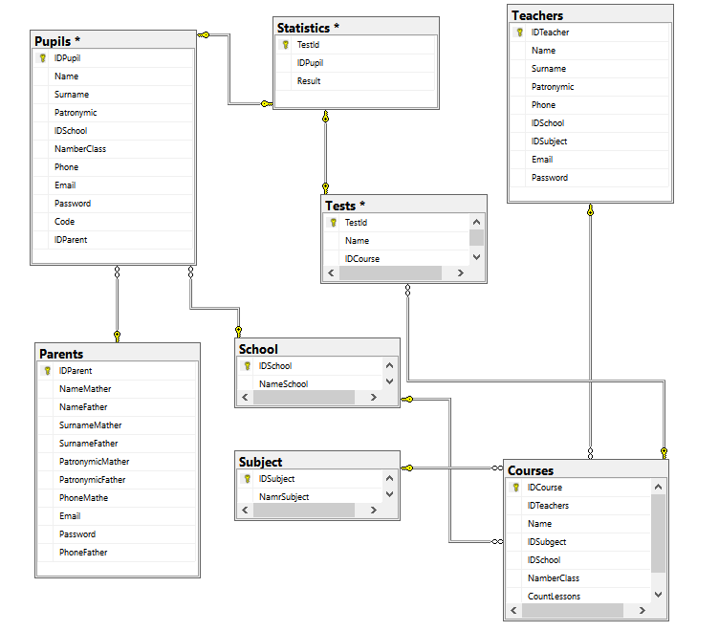


База данных: SQL Server
Хостинг: Sprinthost

Slide 7
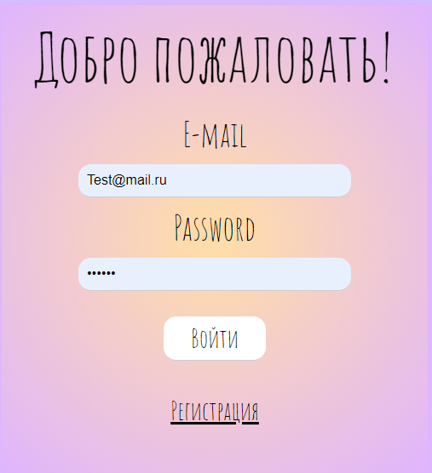
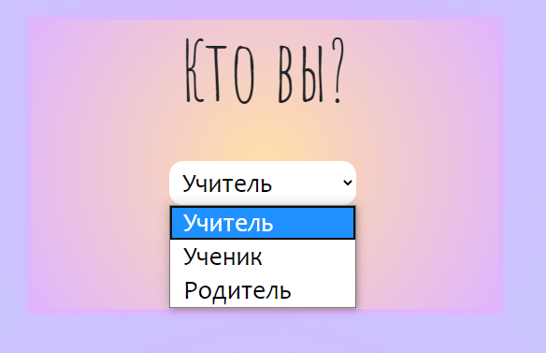
Авторизация

Slide 8
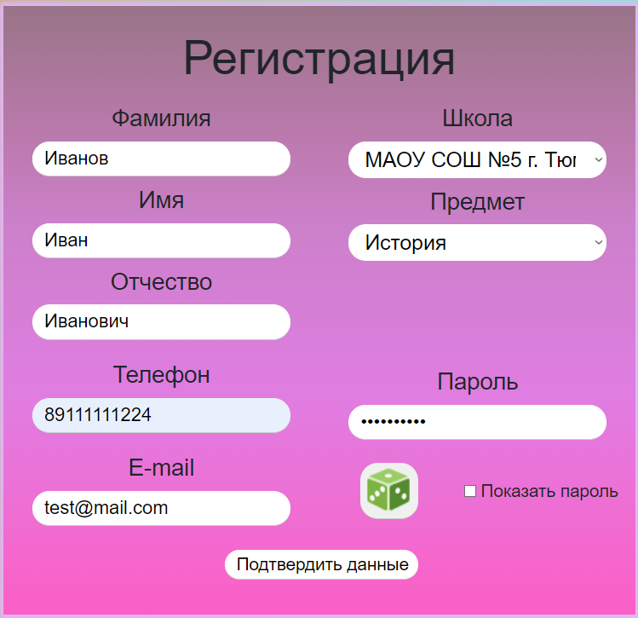
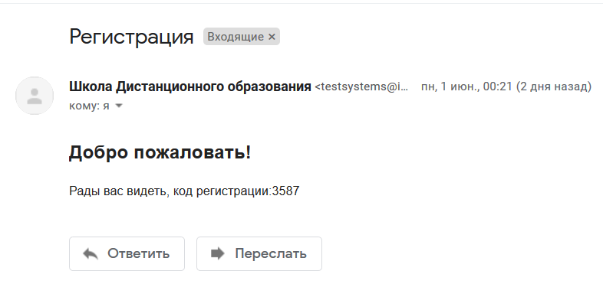
Регистрация

Slide 9
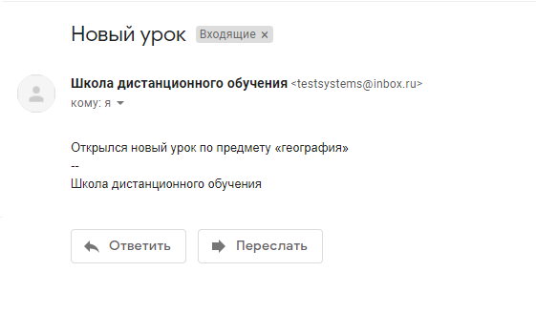
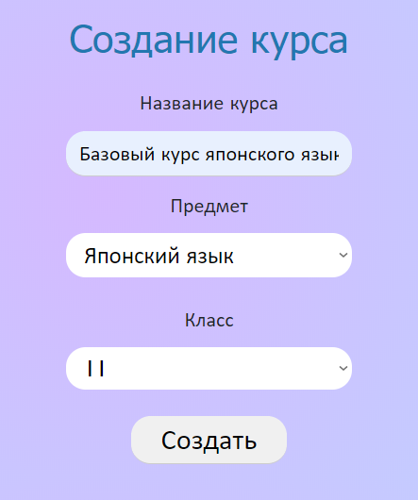
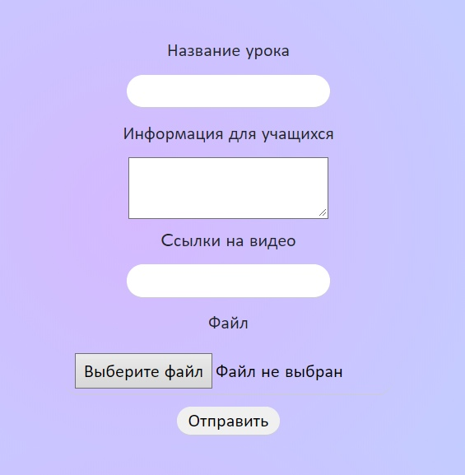

Slide 10
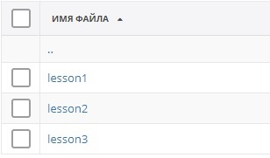
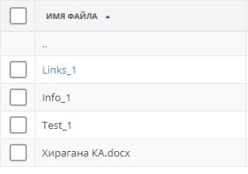
На хостинге создается папка курса, где хранится информация об уроке и приложенные к нему материалы

Slide 11
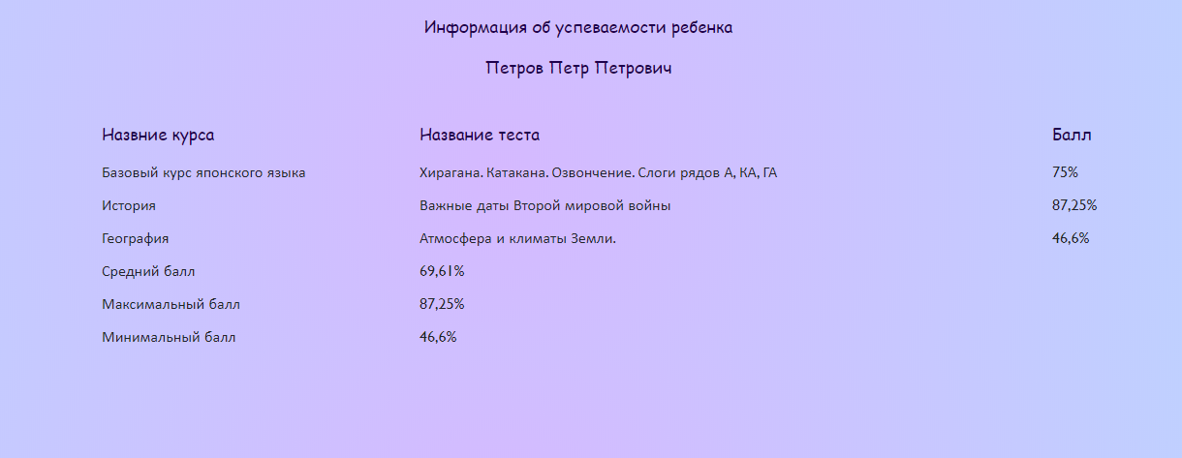
Страница родителя

Slide 12
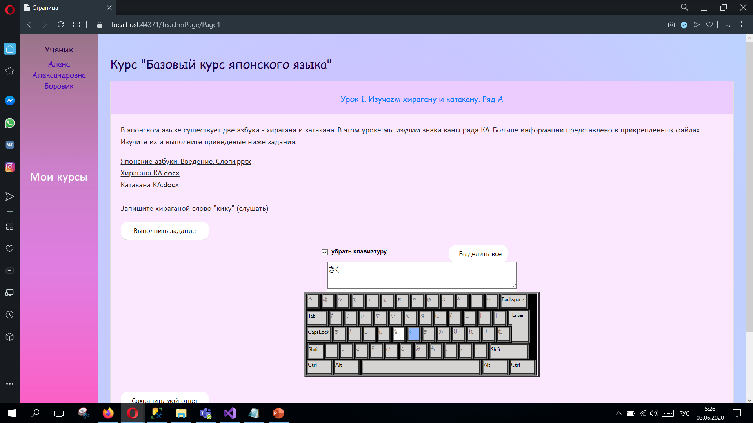

Slide 13
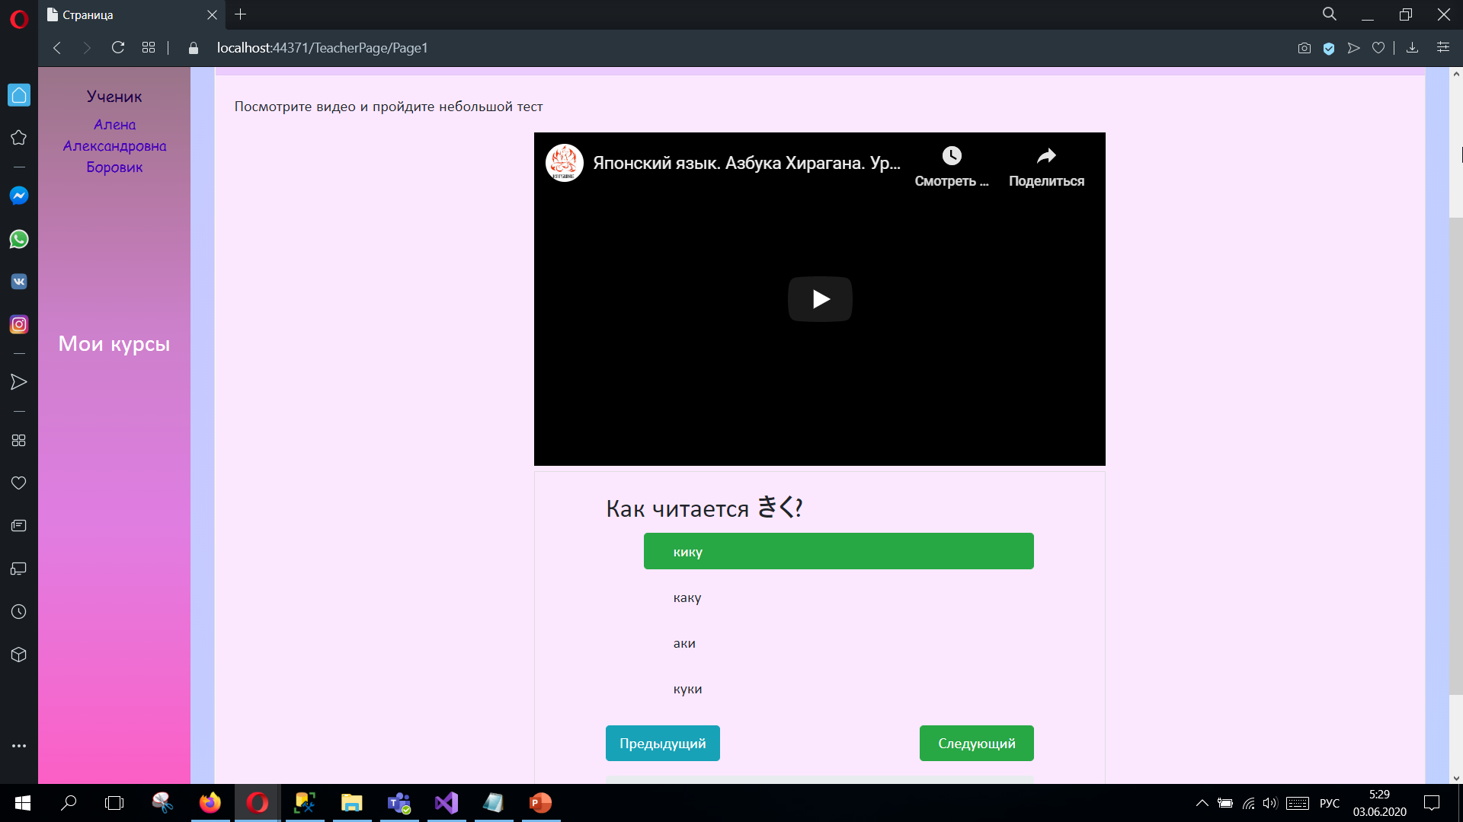

Slide 14
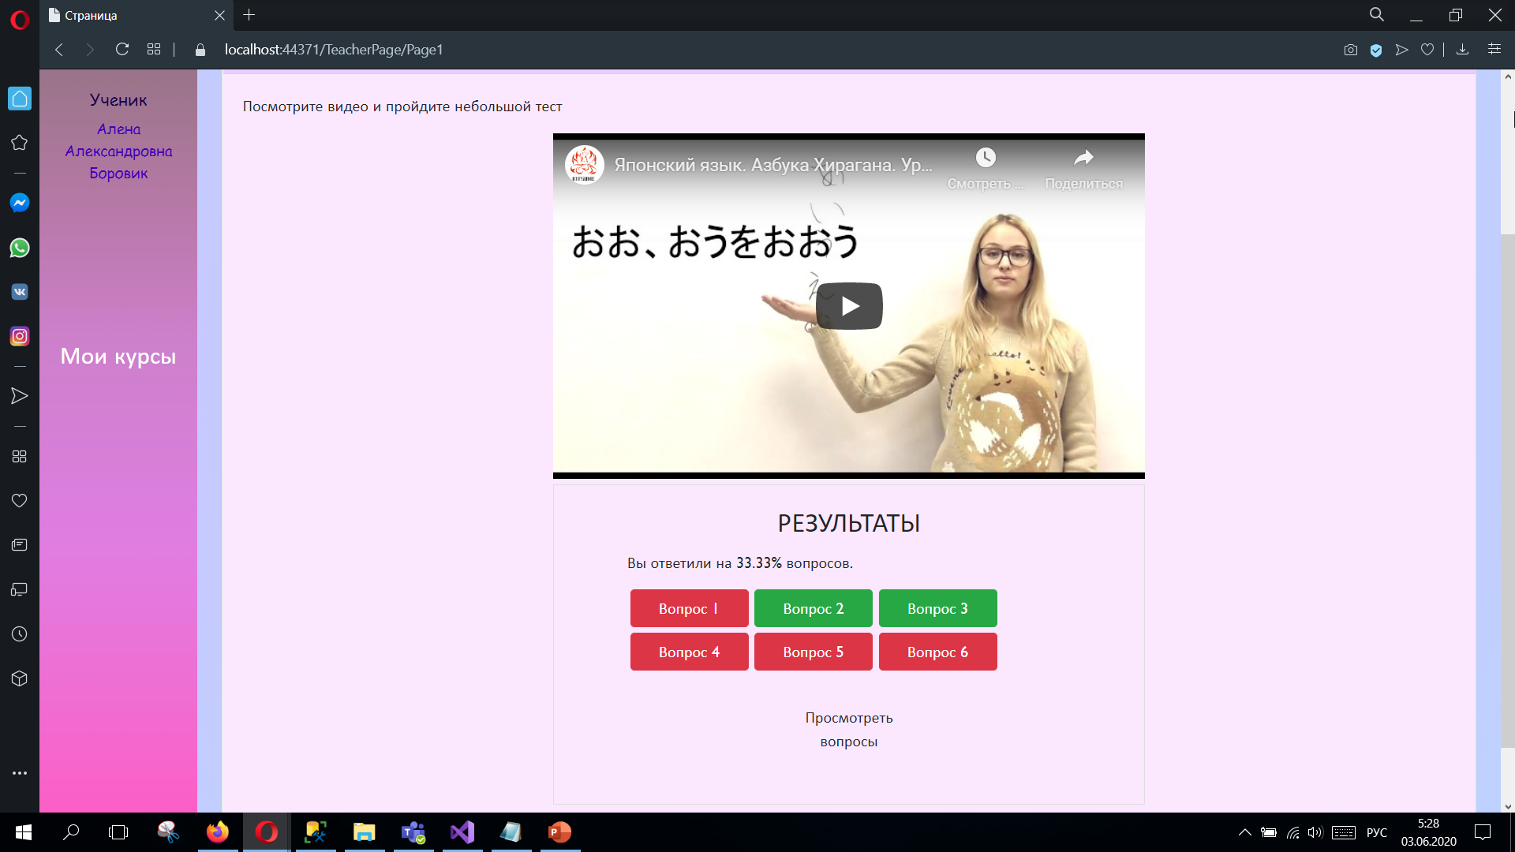

Slide 15
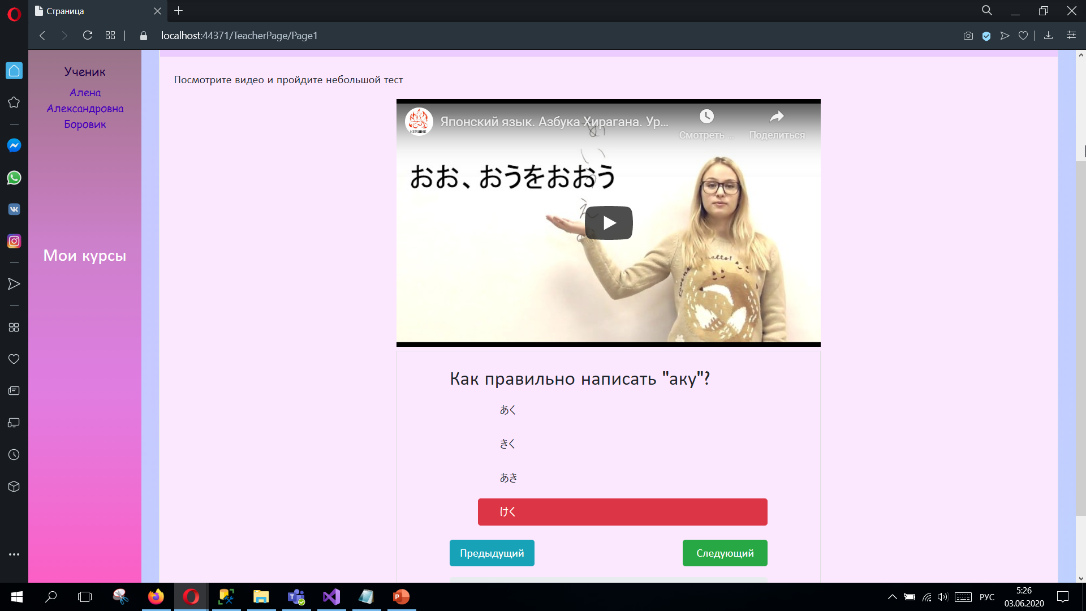

Slide 16
Спасибо за внимание

